Slide 1
BASE DE DATOS I
TEMA 4: DISEÑO FÍSICO DE BASE DE DATOS
LENGUAJE DE DEFINICIÓN DE DATOS (DDL.)
Iván Omonte Sejas Ph.D.

Slide 2
PLAN DE CLASE
TEMA 04: | DISEÑO LÓGICO DE BASE DE DATOS
COMPETENCIAS A DESARROLLAR | CONCEPTUALIZA DISEÑO FÍSICO DE BASE DE DATOS. IDENTIFICA LOS TIPOS DE COMANDOS SQL.
ACCIONES Y ACTIVIDADES
1. Reflexiones iniciales sobre asuntos transversales al tema y la materia. 2. Exposición de cada diapositiva 3. Diálogo sobre cada diapositiva para exposición de ideas, opiniones y comentarios 4. Realizar preguntas sobre cada diapositiva. 5. Lectura de artículos sobre el tema de referencia.
RECURSOS Y MATERIALES
1. Diapositivas 2. Material de archivos bibliográficos de texto (pdf, Word..), audio visual 3. Lecturas de opinión de autores
CRITERIOS DE EVALUACIÓN
SABER CONOCER | 1. CONCEPTUALIZA DISEÑO LÓGICO FÍSICO DE BASE DE DATOS 2. IDENTIFICA LOS TIPOS DE COMANDOS SQL.
SABER HACER (PRODUCTO) | 1. REALIZA EL DISEÑO FÍSICO DE UNA BASE DE DATOS.
SABER SER | 3. DEMUESTRA ACTITUD DE PARTICIPACIÓN EN CLASE

Slide 3






FASES DEL DISEÑO DE BASE DE DATOS
01: ANÁLISIS
05: IMPLEMENTACIÓN OPTIMIZACIÓN
02: DISEÑO CONCEPTUAL
DISEÑO DE BD.
04: DISEÑO FÍSICO
03: DISEÑO LÓGICO

Slide 4




CONCEPTO DE DISEÑO FÍSICO DE BASE DE DATOS
SGBD
BASE DE DATOS
PROCESO
TABLAS
CREACIÓN
CAMPOS
STRUCTURED QUERY LANGUAGE
RELACIONES
LENGUAJE DE CONSULTAS ESTRUCTURADO
DISEÑADOS LOGICAMENTE

Slide 5
TIPOS DE COMANDOS SQL
1
Create
DDL
Drop
Alter
2
Lenguaje
Definición
Truncate
Select
Datos
DML
Insert
Lenguaje
Update
Manipulación
Datos
Delete
3
DCL
Grant
4
Lenguaje
Revoke
Control
TCL
Datos
Lenguaje
Commit
Control
RollBack
Transacciones
Save Point

Slide 6
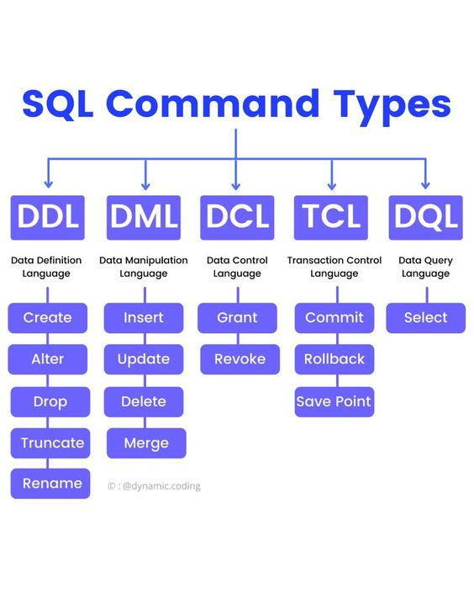
TIPOS DE COMANDOS SQL
Otra Clasificación

Slide 7
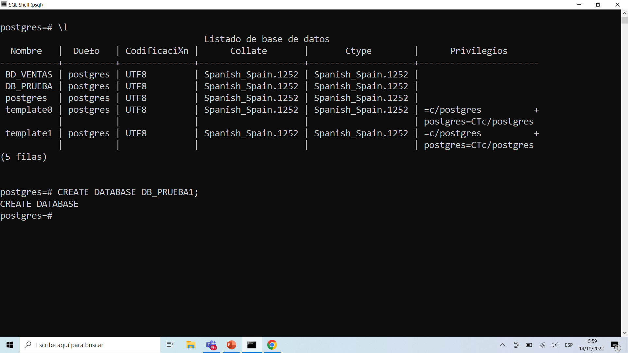
COMANDOS DDL
PARA CREAR UNA BASE DE DATOS
sintaxis:
CREATE DATABASE nombre de la base de datos;

Slide 8
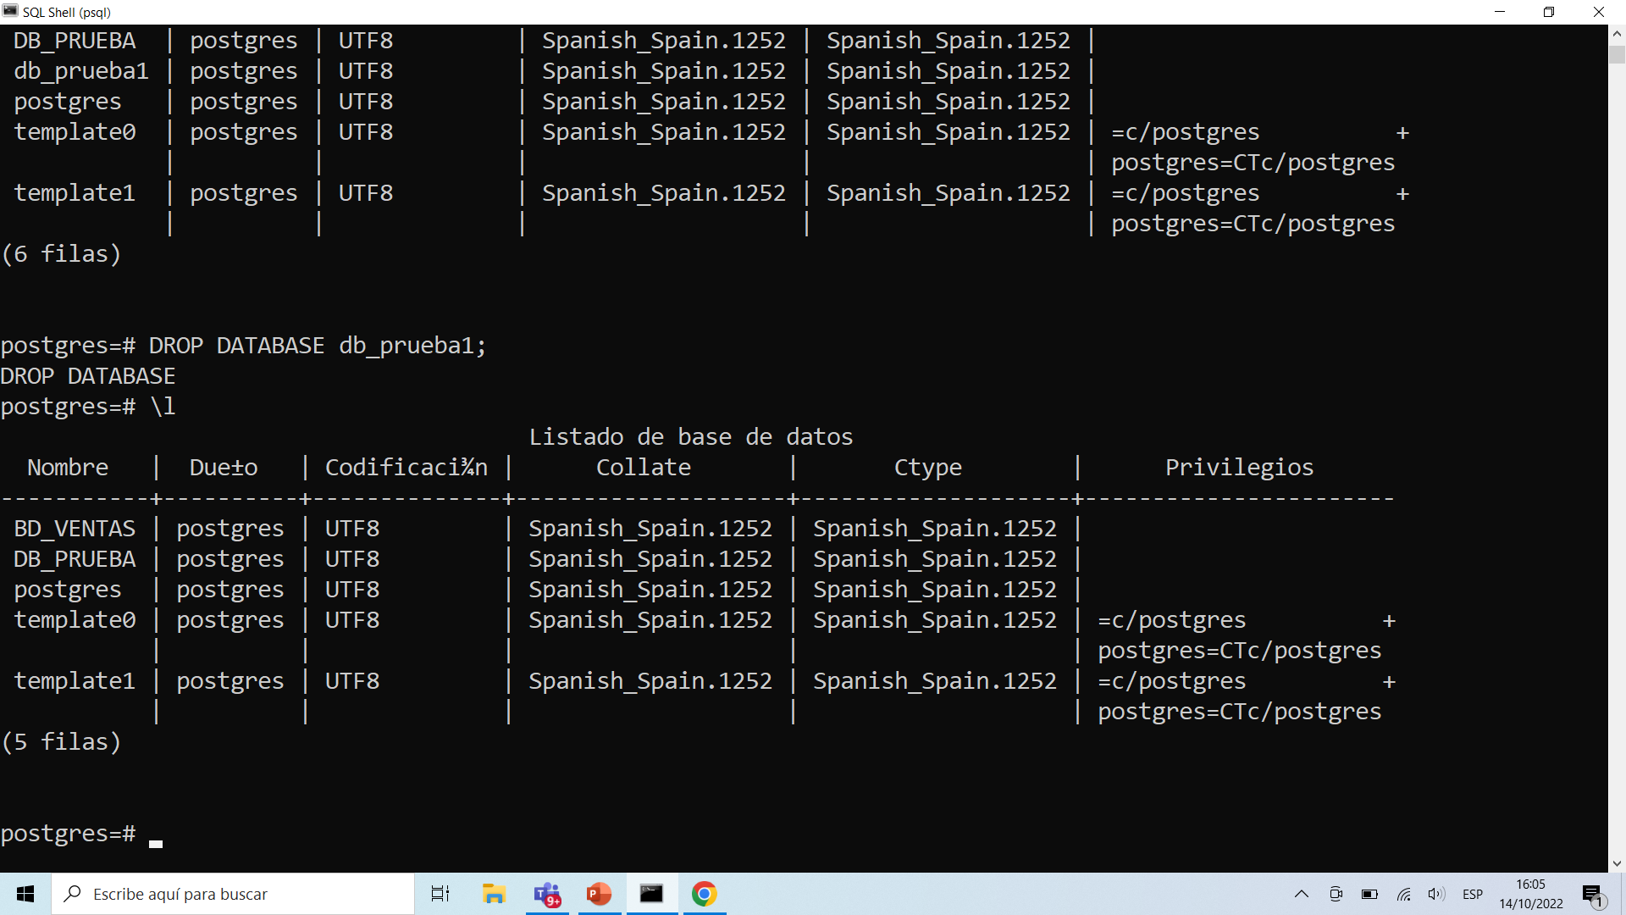
COMANDOS DDL
PARA ELIMINAR UNA BASE DE DATOS
sintaxis:
DROP DATABASE nombre de la base de datos;

Slide 9
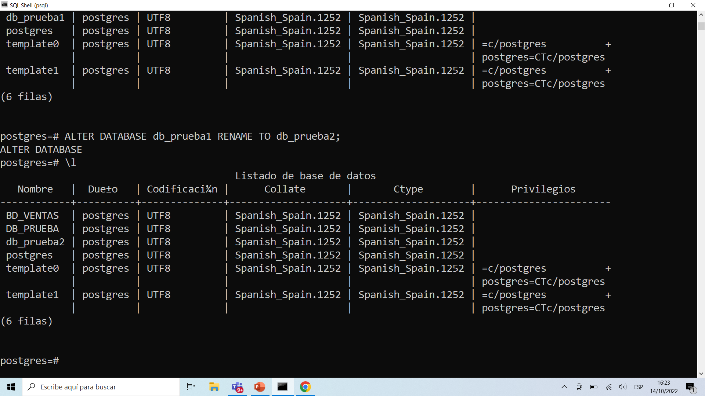
COMANDOS DDL
PARA MODIFICAR UNA BASE DE DATOS
sintaxis:
ALTER DATABASE nombre RENAME TO nuevo nombre;

Slide 10
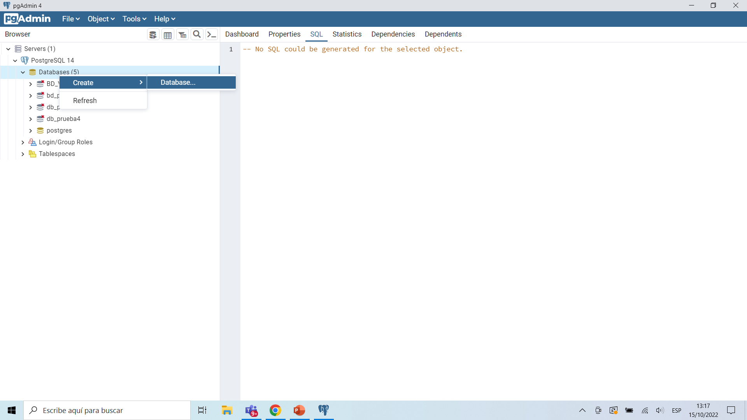
CREAR UNA BASE DE DATOS
CON PGADMIN

Slide 11
COMANDOS DDL
PARA CREAR UNA TABLA
sintaxis1:
CREATE TABLE nombre de la tabla
(
nombre campo1 tipo de dato 1,
nombre campo2 tipo de dato 2,
nombre campo3 tipo de dato 3,
….,
PRIMARY KEY (nombre campo),
FOREIGN KEY (nombre campo) REFERENCES nombre tabla (campo clave)
);

Slide 12
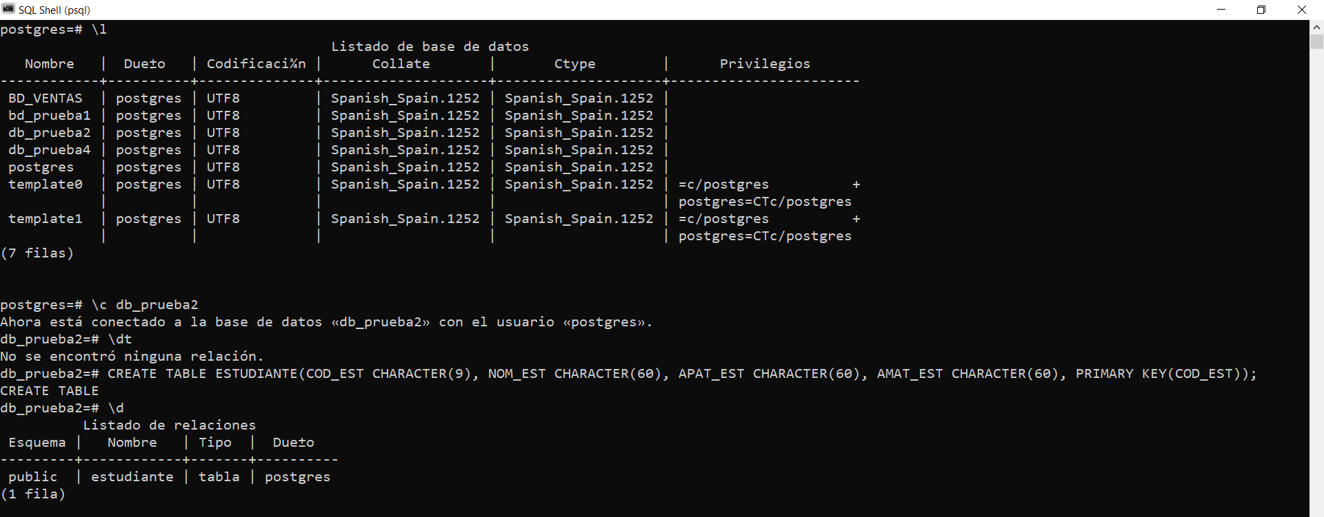
COMANDOS DDL
PARA CREAR UNA TABLA

Slide 13
COMANDOS DDL
PARA CREAR UNA TABLA
sintaxis2:
CREATE TABLE nombre de la tabla
(
nombre campo1 tipo de dato 1 PRIMARY KEY,
nombre campo2 tipo de dato 2,
nombre campo3 tipo de dato 3,
….,
FOREIGN KEY (nombre campo) REFERENCES nombre tabla (campo clave)
);

Slide 14
COMANDOS DDL
PARA CREAR UNA TABLA
sintaxis3:
CREATE TABLE nombre de la tabla
(
nombre campo1 tipo de dato 1 PRIMARY KEY,
nombre campo2 tipo de dato 2,
nombre campo3 tipo de dato 3,
….,
CONSTRAINT fk_nombre_del _constraint
FOREIGN KEY (campo1,campo2) REFERENCES nombre tabla (campo1,campo2)
);

Slide 15
COMANDOS DDL
PARA MODIFICAR ESTRUCTURA DE UNA TABLA
Sintaxis para renombrar una tabla
ALTER TABLE nombre_actual RENAME TO nuevo_nombre;
Sintaxis para renombrar una columna de una tabla
ALTER TABLE nombre_tabla RENAME COLUMN actual_nombre_columna TO nuevo_nombre_columna;
Sintaxis para renombrar constraint de una tabla
ALTER TABLE nombre_tabla RENAME CONSTRAINT actual_nombre_restriccion TO nuevo_nombre_restriccion;
Sintaxis para adicionar una columna a una tabla
ALTER TABLE nombre_tabla ADD COLUMN nombre_columna tipo_de_dato;
Sintaxis para borrar una columna a una tabla
ALTER TABLE nombre_tabla DROP COLUMN nombre_columna;
Sintaxis para modificar tipo de dato de una columna a una tabla
ALTER TABLE nombre_tabla ALTER COLUMN nombre_columna SET DATA TYPE tipo_de_dato;

Slide 16
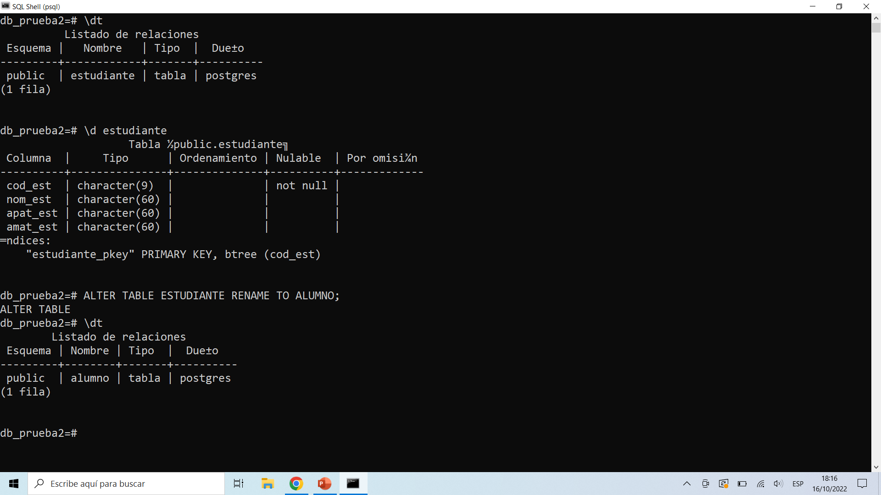
COMANDOS DDL
PARA MODIFICAR ESTRUCTURA DE UNA TABLA

Slide 17
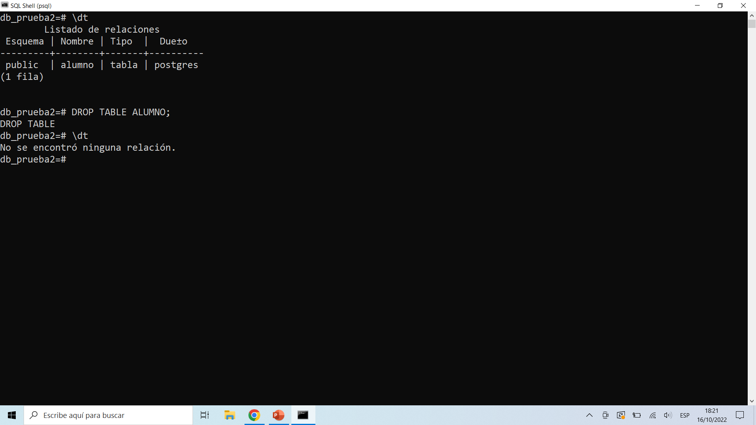
COMANDOS DDL
PARA ELIMINAR UNA TABLA
sintaxis:
DROP TABLE nombre de la tabla;

Slide 18
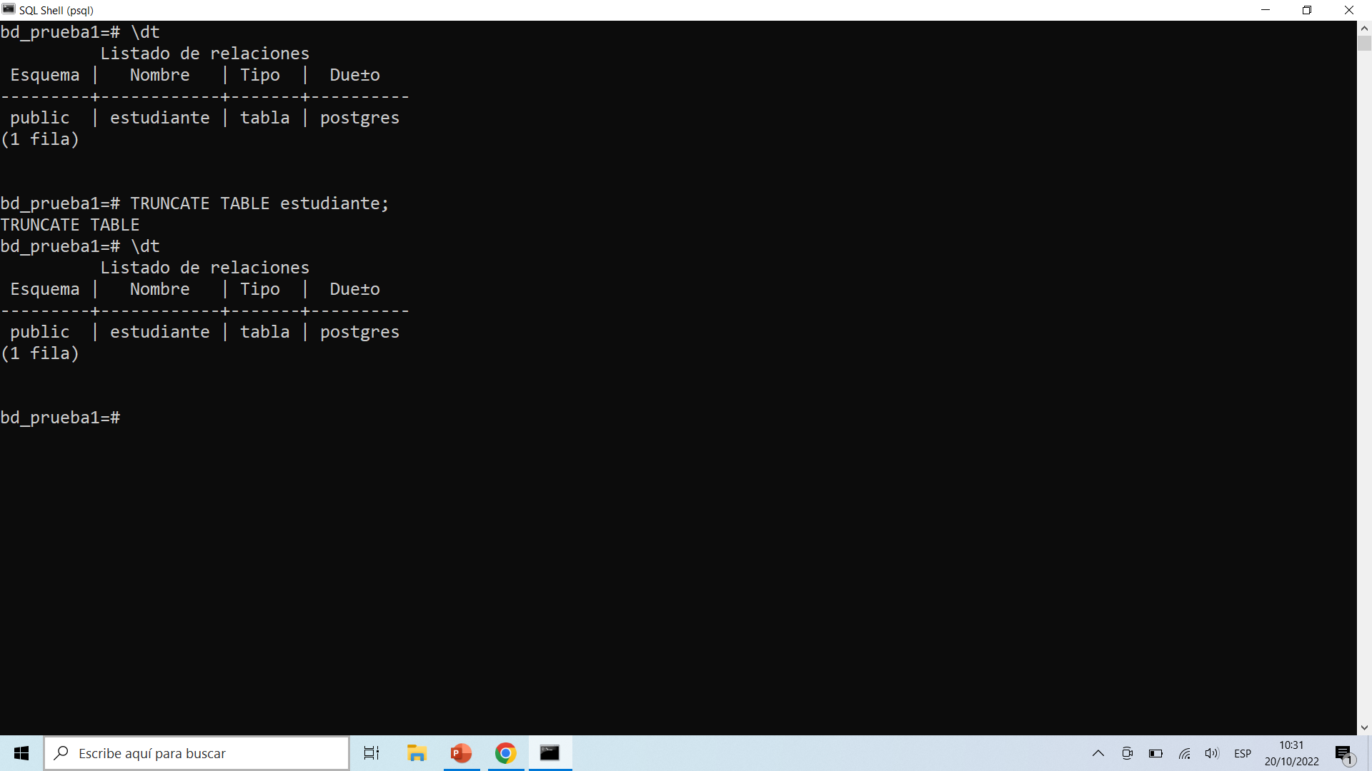
COMANDOS DDL
PARA ELIMINAR DATOS DE UNA TABLA
sintaxis:
TRUNCATE TABLE nombre de la tabla;

Slide 19
GRACIAS
LEY SISTÉMICA
Todo SISTEMA presenta vulnerabilidades (Ivan Omonte S.)

